Slide 1
Vyšehradská zastavení
Univerzita třetího věku
2012

Slide 2
Vyšehradská zastavení 2012
Znak Královské kolegiátní kapituly

Slide 3
Vyšehradská zastavení 2012

Slide 4
Vyšehradská zastavení 2012 Probošt kapituly Monsignore Otte

Slide 5
Vyšehradská zastavení 2012

Slide 6
Vyšehradská zastavení 2012

Slide 7
Vyšehradská zastavení 2012

Slide 8
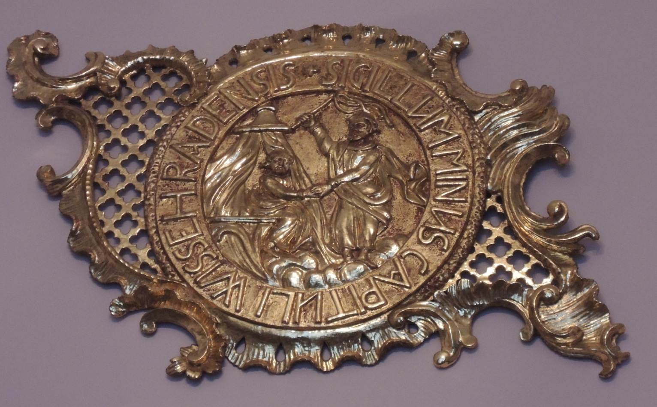
Vyšehradská zastavení 2012
Pečeť kapituly
(sv. Petr mrská v loži knížete Bedřicha za to, že zcizil kapitulní majetek – ves Svrčovice)

Slide 9
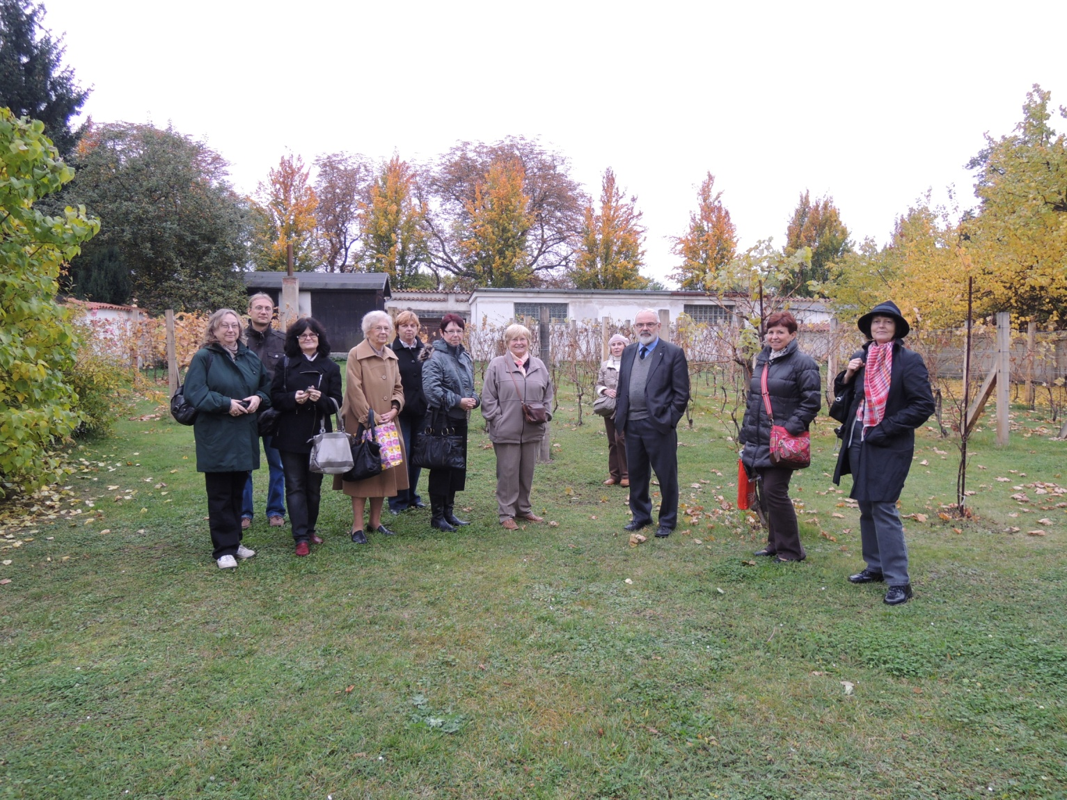
Vyšehradská zastavení 2012 Na kapitulní vinici

Slide 10
Vyšehradská zastavení 2012 Na kapitulní vinici

Slide 11
Vyšehradská zastavení 2012

Slide 12
Vyšehradská zastavení 2012 V rotundě sv. Martina

Slide 13
Vyšehradská zastavení 2012 V rotundě sv. Martina

Slide 14
Vyšehradská zastavení 2012 kopie původní sochy sv. Václava z Václavského náměstí

Slide 15
Vyšehradská zastavení 2012 Přemysl a Libuše

Slide 16
Vyšehradská zastavení 2012 Eliška Přemyslovna

Slide 17
Vyšehradská zastavení 2012 Pomník probošta Mikuláše Karlacha (2003)

Slide 18
Vyšehradská zastavení 2012 Přemysl Oráč

Slide 19
Vyšehradská zastavení 2012

Slide 20
Vyšehradská zastavení 2012 Ztracenka

